Slide 1
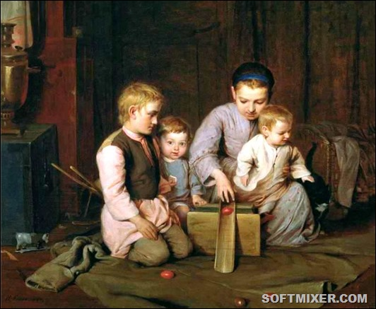
Проект на тему: «Умения детей 100 лет назад»
Выполнила– учитель начальных классов
МБОУ «Гимназия №1 г.Никольское»
Лишикайло Е.Н.

Slide 2
Цель: познакомиться с трудной жизнью крестьянских детей, узнать, что умели делать дети в определенном возрасте. Задачи: изучить эту тему в литературе; поучиться плести лапти и вышивать салфетки; сравнить жизнь детей 100 лет назад и сейчас.

Slide 3
100 лет
Сотня лет — много или мало это в жизни одной страны? Для нашей родины - это существенный отрезок времени, за который произошло большое количество событий и перемен.
Интересные факты из жизни людей 100 лет назад:
Сельского населения было 85%, а горожан 15%
Зарплаты были выше, цены на продукты ниже: так, например, грузчик получал – 20 рублей (26 тысяч рублей на наши деньги)
Килограмм мяса стоил 46 копеек (600 рублей на наши деньги), а килограмм сахара – 30 копеек (300 рублей на наши деньги).

Slide 4
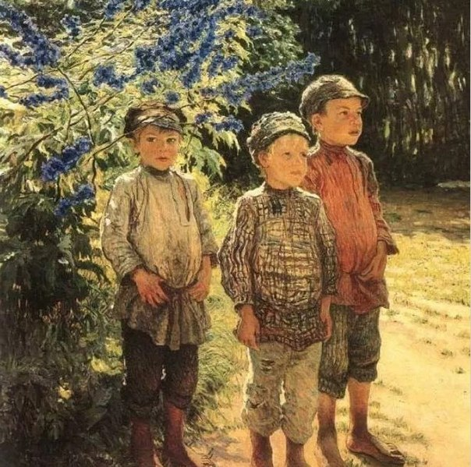
Немного истории
Возраст измеряли семилетиями: первые семь лет – детство или «младенчество». Малышей называли «дитё», «младень», «кувяка» (плачущий) .
Во вторые семь лет наступало отрочество: ребёнок становился «отроком» или «отроковицей», мальчикам выдавались порты (штаны), девочкам – длинная девичья рубаха.
Третья семилетка – юность. Всеми необходимыми навыками для самостоятельной жизни подростки овладевали уже к окончанию отрочества.
Мальчик - правая рука отца, а девочка – помощница матери.

Slide 5
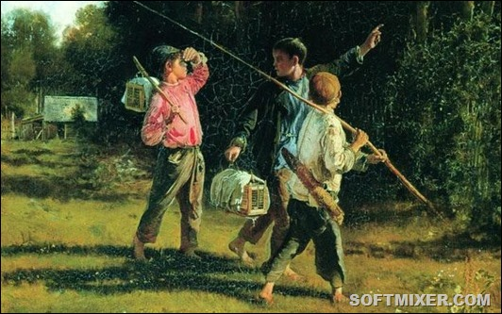
Трудовое воспитание
На Руси в семьях детей очень рано
приучали к ответственности и труду:
Требования к мальчикам были
строже, чем к девочкам, ведь именно
из сыновей должны были вырасти
«кормильцы», «заботники» и
защитники. Привлечение мальчиков к работе на
земле считалось важным моментом
в передаче трудовых навыков,
необходимых для самостоятельной
жизни.

Slide 6
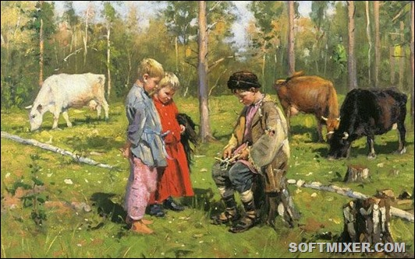
«Дело учит, мучит, да кормит»
Ухаживать за скотом – важная часть
крестьянского быта, которую женщинам
не доверяли (они могли только доить
коров и коз, выгонять их на пастбище).
А кормить, убирать навоз, чистить
животных должны были мальчики под
строгим руководством старших.
Пасли лошадей мальчишки. С ранних
лет их учили запрягать лошадей,
ездить верхом, управлять ими, сидя
или стоя в телеге, водить на водопой.

Slide 7
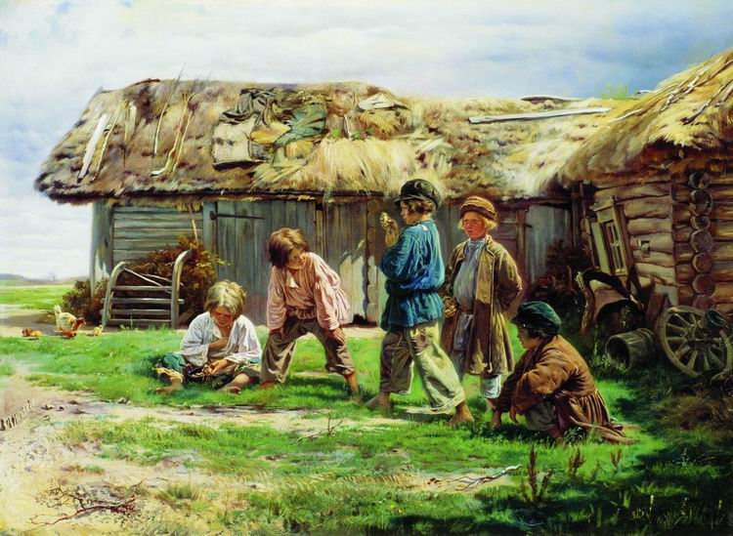
Чему же научались мальчики?
- ухаживать за скотиной, ездить верхом на лошади;
- помогать в поле(бороновать, пахать,
сеять);
- мастерить игрушки из различных
материалов;
- плести лукошки, короба, лапти;
- изготавливать мебель, вещи;
Пословица «Учи дитя, пока оно
поперёк лавки лежит» не была в
крестьянских семьях пустым звуком.
В 7-9 лет крестьянские мальчишки
начинали подрабатывать «в людях»
(пастухами, подмастерьями)

Slide 8
«Маленькое дело лучше большого безделья»
Девочек рано приучали к труду, раньше, чем мальчиков. Так, с 5-6 лет они уже должны были уметь прясть, помогать по дому и на огороде, в уходе за младшими братьями и сестрами, за птицей и скотиной.
Десятилетняя дочь считалась уже вполне взрослой.
Если знакомые и соседи называли девочку «непряха», это было очень плохой характеристикой, и на хорошего жениха впоследствии ей можно было даже не рассчитывать.

Slide 9
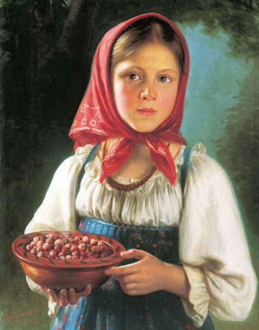
«Хозяйство водить — не разиня рот ходить»
«Женское царство» у печи называлось «бабий кут». Здесь хозяйка готовила еду, поддерживала порядок в «посуднике» (шкафу, где хранилась кухонная утварь),на полках вдоль стен, где стояли кринки для молока, глиняные и деревянные миски, солонки, чугунки.
Девочка активно помогала матери во всех этих хлопотах: мыла посуду, убиралась, могла сама приготовить несложную, но здоровую крестьянскую пищу.

Slide 10
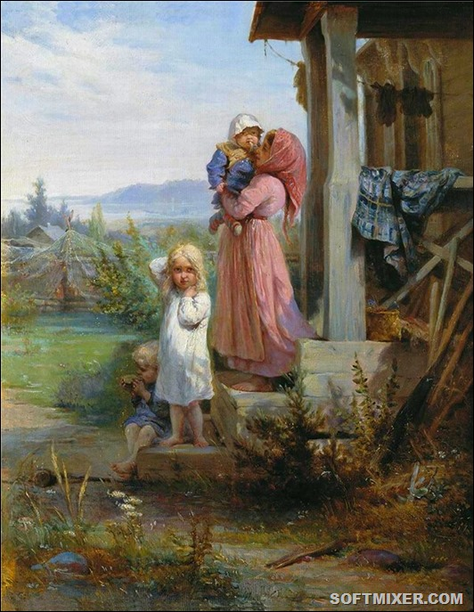
Чему научались девочки?
Умения девочки 9 - 10 лет в селе век назад:
- нянчиться с братьями и сёстрами; - принести дрова, очистить печь, топить её; - принести воды из колодца; - варить каши, печь блины, готовить овощи,
стряпать пироги, выпечку, варить кисели; - сбивать масло; - накрывать на стол, мыть посуду; - подметать и мыть пол, чистить лавки; - вытрясать и чистить половики; - прясть, ткать, вышивать, вязать; - стирать и полоскать бельё на речке; - менять лучину, свечи, чистить
керосиновую лампу;

Slide 11
Жизнь трудная, но интересная
Однако не стоит думать, что крестьянские дети на Руси были полностью лишены обычных детских радостей. Младшие девочки играли в «дочки-матери» тряпичными куклами, сами плели для них косы, шили наряды и придумывали украшения. Кстати, считалось, что если девочка охотно играет в куклы, то она будет отличной хозяйкой и матерью. Девочки постарше собирались на посиделки, где болтали, пели, вязали, вышивали и шили. Всех детей – от мала до велика – нередко отправляли в лес собирать ягоды, грибы, травы, хворост, или на речку – удить рыбу. И это тоже было веселым приключением, которое, в то же время, готовило их ко взрослым обязанностям.

Slide 12
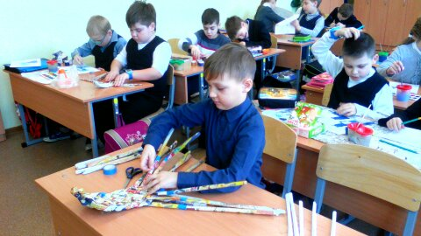
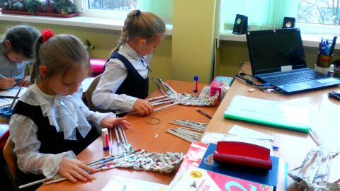
Заключение
Выполняя этот проект, мы поставили перед собой задачи, которые постарались выполнить. Мы много читали про жизнь детей в деревне, некоторые из нас научились изготавливать лапти( это оказалось нелегким занятием), а часть девочек попробовали вышивать салфетки. Вот, что у нас получилось!

Slide 13
Вот такие лапти мы сплели сами!

